Slide 1
El plan de mercadeo para Social Media
Curso Redactor de contenido para Social Media (copywriter)

Slide 2
El plan de mercadeo para Social Media
El plan de mercadeo para Social Media es un plan o guía con etapas para alcanzar un objetivo de venta o de posicionamiento. Consiste en establecer las estrategias y el cómo ejecutarlas con el fin de lograr el objetivo planteado inicialmente.
Freepik.com

Slide 3
El plan de mercadeo para Social Media
Al Plan de Marketing se le conoce como la herramienta más eficaz para aumentar las ventas.
Tradicionalmente esta herramienta consiste en identificar el mercado meta, qué venderle, cómo venderle, en qué cantidades, a qué precio, cuándo y dónde y en cuales canales o circuitos de distribución. Hoy en día las respuestas a estas preguntas van dirigidas a la social media.
Un plan de mercadeo que no tome en cuenta las redes sociales, es un plan fallido desde el principio, ya que la audiencia está totalmente presente en la red.

Slide 4
El plan de mercadeo para Social Media
Preparar un plan de marketing, instrumentarlo y evaluarlo es construir una guía metodológica de las acciones o actividades a desarrollar en un tiempo determinado.
Freepik.com

Slide 5
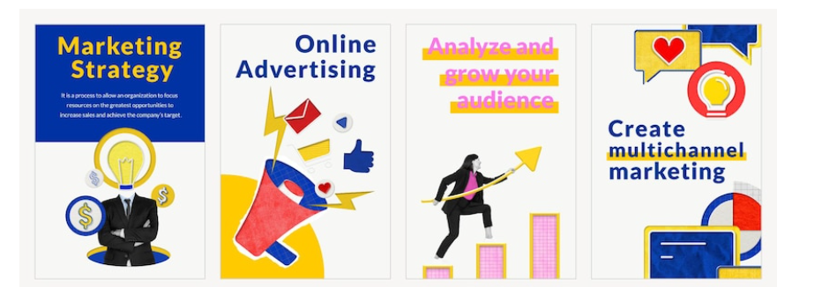
El plan de mercadeo para Social Media
En este plan se destacan los objetivos, las estrategias y las acciones para lograr las metas específicas en dicho período. Igualmente, identifica a las personas responsables de ejecutar cada una de las acciones y el presupuesto necesario.
Freepik.com

Slide 6
El plan de mercadeo para Social Media
Está dividido por cuatro etapas básicamente:
1. El análisis de la situación en que se encuentra el producto, marca o empresa.
2. Plantear los objetivos que se desean alcanzar y la estrategia para alcanzarlos.
3. La ejecución de las estrategias y actividades.
4. La medición y evaluación del plan ejecutado.

Slide 7
El plan de mercadeo para Social Media
1. El análisis de la situación en que se encuentra el producto, marca o empresa.
En esta etapa, como parte de un análisis del entorno, se analiza la competencia y toda la actividad que ella hace.
También se hace un análisis FODA para medir las fortalezas, oportunidades, debilidades y amenazas en la que se encuentra la marca o producto que se quiere mercadear.

Slide 8
El plan de mercadeo para Social Media
En el siguiente video se amplian los conceptos de FODA.

Slide 9
El plan de mercadeo para Social Media
2. Plantear los objetivos que se desean alcanzar, y la estrategia para alcanzarlos.
En esta segunda etapa se plantean los objetivos y el plazo (mínimo de 3 meses) para alcanzarlos.
Estos objetivos deben ser según el método SMART: esto implica que sean específicos (o sea concreto), medibles (que se puedan cuantificar), alcanzables (reales), relevalentes (que impacten en positivo) y temporalizados (que tengan una fecha límite de ejecución).

Slide 10
El plan de mercadeo para Social Media
Para definir los objetivos se pueden responder las siguientes preguntas:
¿Qué quiero lograr?
¿Cuánto quiero lograr?
¿Cómo lo quiero lograr?
¿Por qué lo quiero lograr?
¿Cuándo lo quiero lograr?
Seguidamente, se describen las estrategias y actividades que se deben realizar para ejecutar el plan.

Slide 11
El plan de mercadeo para Social Media
Derivados de los objetivos nacen los KPI que son indicadores que se extraen de las métricas para ayudarnos a conocer que tan efectiva fue la estrategia.
Las métricas y los indicadores son instrumentos propios de las redes sociales, aplicables cien por ciento a los planes de marketing digital.

Slide 12
El plan de mercadeo para Social Media
3. Ejecución del plan
La tercera etapa es la ejecución del plan por medio de las estrategias y actividades, gracias a un cronograma en donde se determinan las fechas y las personas responsables de desarrollar cada actividad.
En esta etapa también se toma en cuenta el presupuesto y los recursos que se necesitan para la ejecución del plan.
A estas actividades de las estrategias, también se les conocen como tácticas y son básicamente las acciones específicas de cada una de las herramientas de la mezcla de marketing y el servicio al cliente para implementar las estrategias definidas anteriormente. Responden a las preguntas qué, quién y cómo.

Slide 13
El plan de mercadeo para Social Media
Como parte de las tácticas está la publicación de los contenidos y el desarrollo de campañas, pero es muy importante definir las categorias y formatos de estos contenidos, y para hacerlo se deben de tomar en cuenta a los objtivos y a los KPI, así como también, la frecuencia de dichas publicaciones.
Freepik.com

Slide 14
El plan de mercadeo para Social Media
4. Medición y evaluación del plan de mercadeo para Social Media
La última etapa es la medición y evaluación del plan ejecutado, identificando de esta manera si fue efectiva y si se logró el o los objetivos iniciales.
La mejor forma de hacerlo es analizando las métricas finales y comparándolas con las iniciales. Si no se alcanzaron los resultados, se debe analizar si se plantearon de forma correcta y tomar nuevas decisiones, convirtiéndose de esta manera en un proceso de mejoramiento continuo.

Slide 15
En los siguientes videos, se explican con mucha claridad los aspectos importantes a tomar en cuenta para el plan de mercadeo para la Social Media y la estrategia de contenidos.

